Slide 1
Prof. Dr. Fernando de Sá Del Fiol
Reitor – Universidade de Sorocaba
Brasília, 13 de junho de 2016

Slide 2
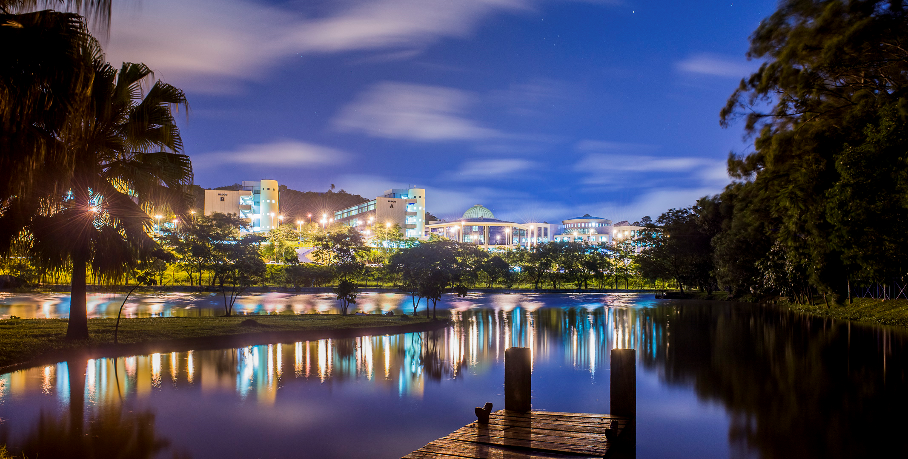
Implantação de uma política de pesquisa em uma IES Comunitária
Prof. Dr. Fernando de Sá Del Fiol
Reitor – Universidade de Sorocaba

Slide 3
Cenário 2010
Necessidade de crescimento
Atendimento Resolução 3 de 14 de outubro de 2010
Dificuldades financeiras
1 programa de doutorado
2 programas de mestrado
Dobrar a PG

Slide 4
Nossas Dificuldades
14 novas Universidades
126 novos Campi
+ 7.000.000 matrículas

Slide 5
Formação de Doutores X Matrículas na Graduação
Fonte: Observatório do PNE

Slide 6
AMBIENTE DE PESQUISA
CORPO DISCENTE
CORPO DOCENTE
MANTENEDORA
GRADUAÇÃO

Slide 7
AMBIENTE DE PESQUISA
CORPO DISCENTE
CORPO DOCENTE
MANTENEDORA
GRADUAÇÃO
Metodologia do Trabalho Científico
Métodos e Técnicas de Pesquisa
Trabalho de Conclusão de Curso
Capacitar
Sair da Zona de Conforto
Custo

Slide 8
GRADUAÇÃO
Metodologia do Trabalho Científico Prática de Pesquisa 1 - Projeto
Métodos e Técnicas de Pesquisa Prática de Pesquisa 2 - Execução
Trabalho de Conclusão de Curso Prática de Pesquisa 3 - Apresentação
TEMA ÚNICO
FORMATO DE ARTIGOS CIENTÍFICOS

Slide 9
RESISTÊNCIA INICIAL
ADESÃO E NATURALIDADE

Slide 10
GRADUAÇÃO
PROBIC - 50% de desconto na mensalidade
PROVIC - voluntário
Professores dos programas

Slide 11
PÓS-GRADUAÇÃO
METAS PARA A PRODUÇÃO CIENTÍFICA;
APOIO À PARTICIPAÇÃO EM EVENTOS COM COTA FIXA POR PROGRAMA;
MUDANÇA NO FORMATO DAS TESES;
APOIO À PUBLICAÇÃO;
A1 – 100%
B1 e A2 – 50%

Slide 12
RESULTADOS 2015

Slide 13
VALORES ARRECADADOS EM AGÊNCIAS DE FOMENTO
Valores Expressos em Reais (R$)
Agência | 2010 | 2011 | 2012 | 2013 | 2014
FAPESP | 58.152,98 | 73.250,94 | 451.043,80 | 606.571,37 | 190,084.90
FINEP | 928.478,30 |  |  | 619.806,00 | -
CAPES |  |  |  | 64.524,00 | 124,674.30
MINISTÉRIO DA JUSTIÇA |  |  |  |  | 268,000.00
PIBID |  |  |  |  | 799,000.00
TOTAL | 986.631,28 | 73.250,94 | 451.043,80 | 1.290.901,37 | R$ 1,381,759.20

Slide 15
FINANCIAMENTO DA PESQUISA NAS PÚBLICAS X PRIVADAS
METODOLOGIA:
COMPARAÇÃO DA ORGANIZAÇÃO ACADÊMICA: “UNIVERSIDADES”
ENTRE AS IES:
PÚBLICAS (FEDERAIS, ESTADUAIS E MUNICIPAIS)
NÃO PÚBLICAS (PRIVADAS, COMUNITÁRIAS)
Lei nº 12.881, de 12 de novembro de 2013

Slide 16
RECEITA POR ALUNO (PÚBLICAS X PRIVADAS)
IES | ORÇAMENTO | INATIVOS (40%) | ALUNOS | TICKET MÉDIO/ALUNO/MÊS
UFRJ | 3,100,000 | 1,860,000 | 67,000 | R$ 2,313.43
UFMG | 1,730,312 | 1,038,187 | 48,949 | R$ 1,767.46
UFSC | 1,171,513 | 702,908 | 34,280 | R$ 1,708.74
UFPR | 1,210,484 | 726,290 | 38,587 | R$ 1,568.51
UFPE | 1,227,858 | 736,714 | 43,785 | R$ 1,402.14
UFCE | 1,200,000 | 720,000 | 42,443 | R$ 1,413.66
UNB | 1,571,000 | 942,600 | 38,475 | R$ 2,041.59
UFBA | 1,314,000 | 788,400 | 40,000 | R$ 1,642.50
UNIFESP | 818,465 | 491,079 | 18,000 | R$ 2,273.51
TKT médio |  |  |  | R$ 1,792.40
Usp, Unesp, Unicamp | 7,630,503 | 4,578,301 | 172,000 | R$ 2,218.17
PUC SP | 272,657 | 0.00 | 14,000 | R$ 1,622.00
PUC RIO | 290,759 | 0.00 | 14,401 | R$ 1,682.00
Uniso | 93,000 | 0.00 | 9,500 | R$ 815.79
Fonte: Wikipedia, Folha de São Paulo (04/04/2016) e Balanços Patrimoniais

Slide 17
R$ 38.200,00/aluno/ano:
R$ 2.218,00 (menos 40% inativos)

Slide 18
QUALIDADE DOS PROGRAMAS
PÚBLICAS X PRIVADAS

Slide 19
QUALIDADE DOS PROGRAMAS

Slide 20
QUALIDADE DOS PROGRAMAS

Slide 21
77%
40%

Slide 22
PESO DA PÓS-GRADUAÇÃO

Slide 23
RECEITAS E DESPESAS DA PG

Slide 24
CUSTO DA PESQUISA EM UMA IES PRIVADA
RECEITA ANUAL DA PG | R$ 2,700,000.00
CUSTO ANUAL DA PG (MO) | R$ 13,141,683.78
A CADA R$ 1,00 RECEBIDO PELA PG, A UNIVERSIDADE COLOCA MAIS R$ 3,86
PARA PAGAR APENAS A MÃO DE OBRA

Slide 27
3.025
24.449
1:10

Slide 29
Origem dos alunos das Universidades Brasileiras (Inep Censo 2014)

Slide 32
DISTRIBUIÇÃO DE PROGRAMAS
DISTRIBUIÃO DE DISCENTES
DISTRIBUIÇÃO DE BOLSAS

Slide 33
FINALIZANDO
Menos recursos que as públicas
Mesma qualidade dos programas
Distribuição desigual do financiamento da pesquisa

Slide 34
Muito obrigado
fernando.fiol@prof.uniso.br

